Slide 1
Il y a 100 ans La révolution russe de 1917
Bernard LIAN
(25/11/2017)

Slide 2
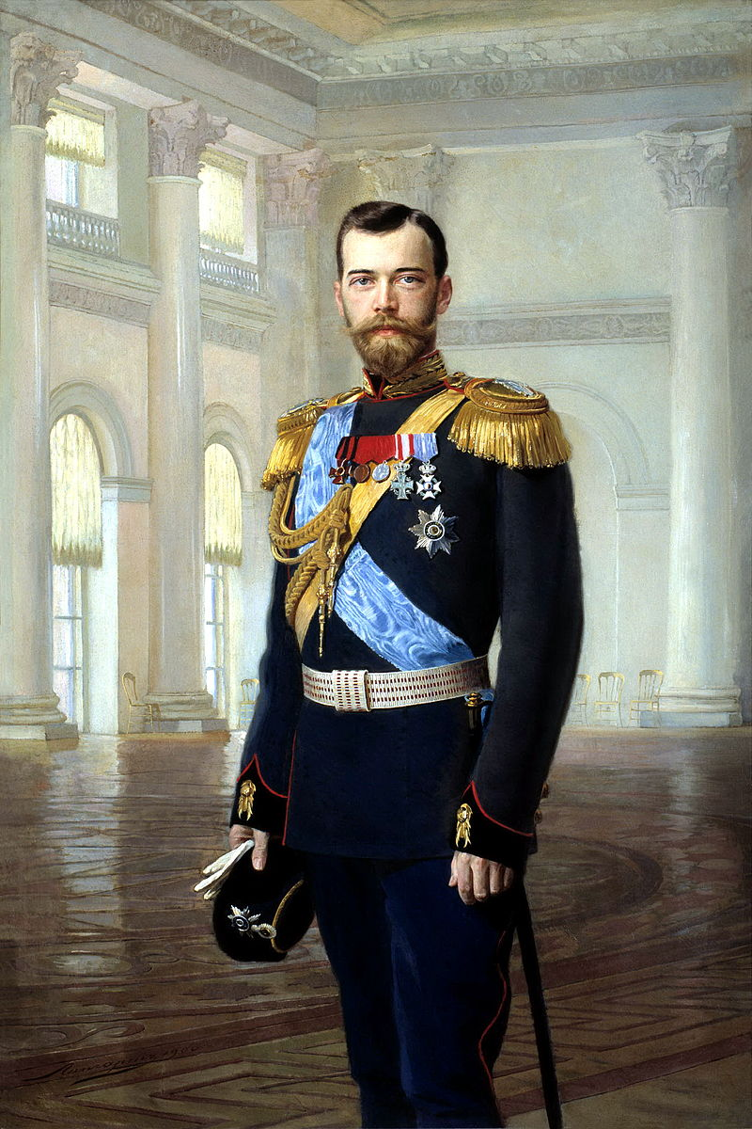
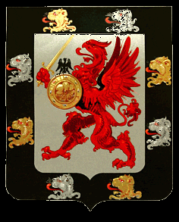
Nicolas II, par la grâce de Dieu, Empereur et autocrate de toutes les Russies

Slide 3
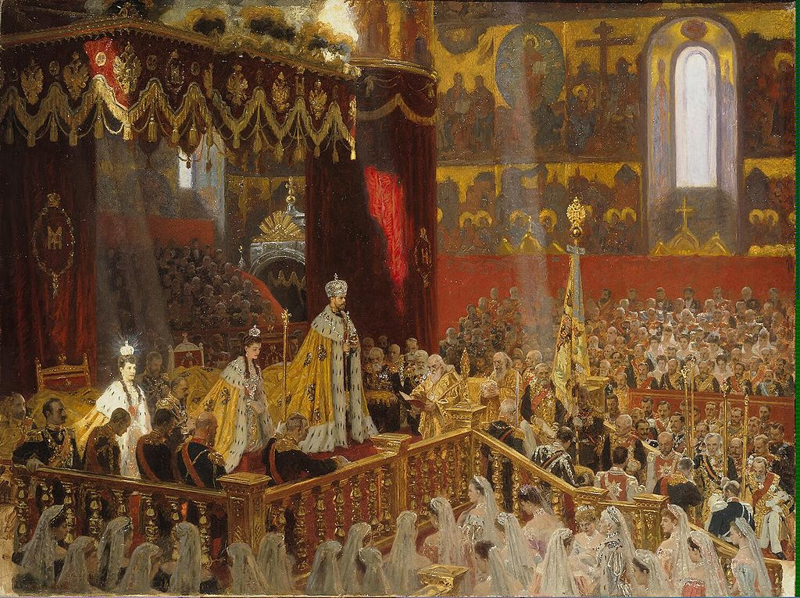
Couronnement de Nicolas II

Slide 4
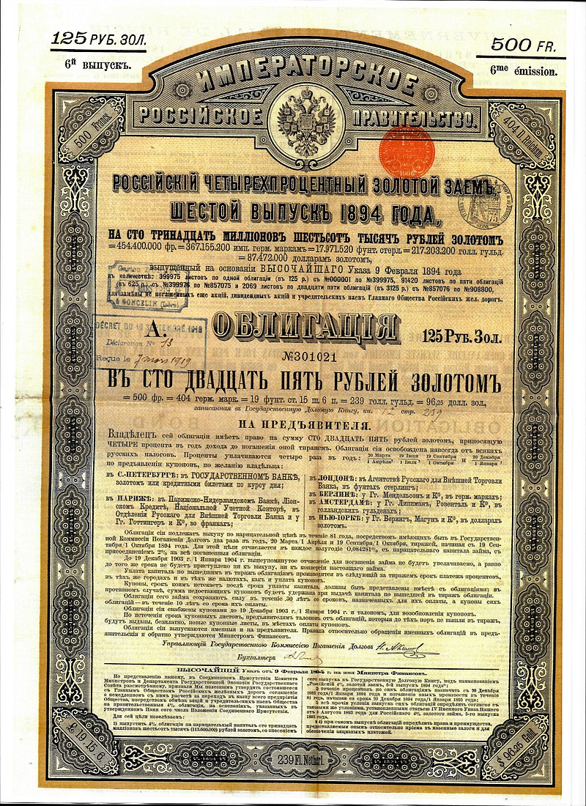
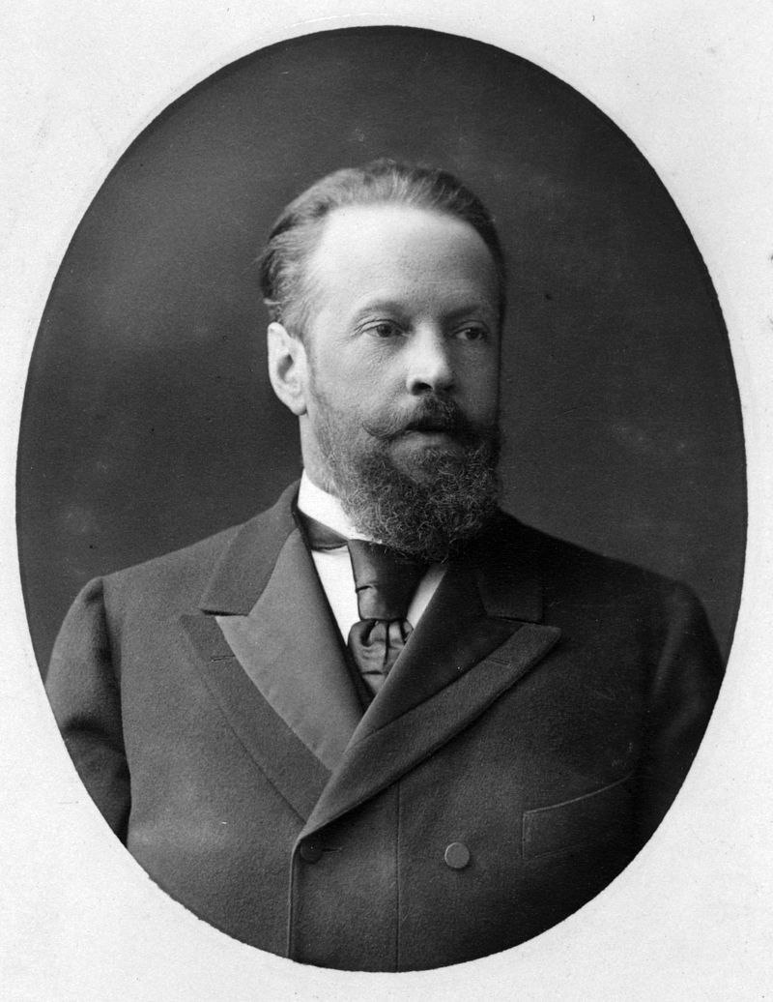
Obligation de 125 roubles or, 1894
Serge (Serguéi) Witte

Slide 5
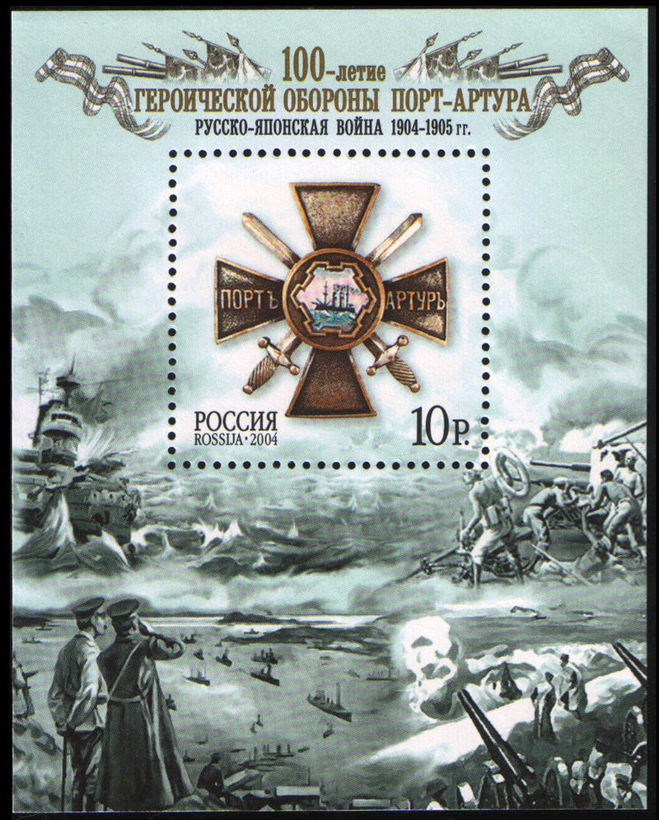
Centenaire du siège de Port-Arthur

Slide 6
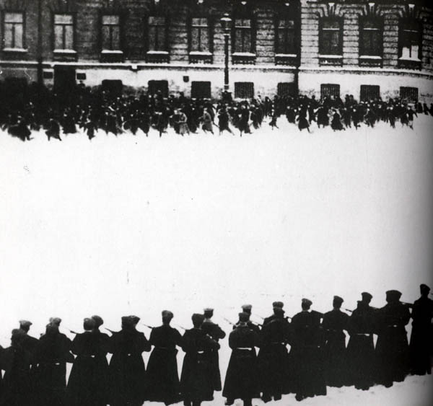
Soldats tirant sur la foule, lors du Dimanche rouge

Slide 7
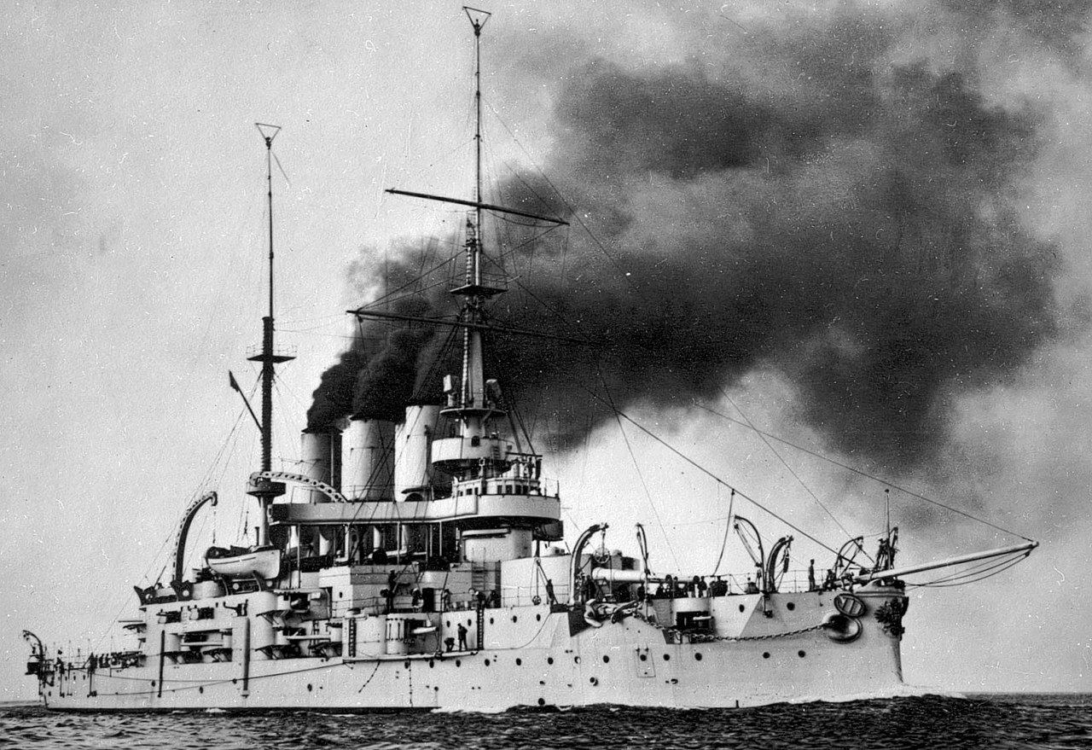
Le cuirassé Potemkine

Slide 8
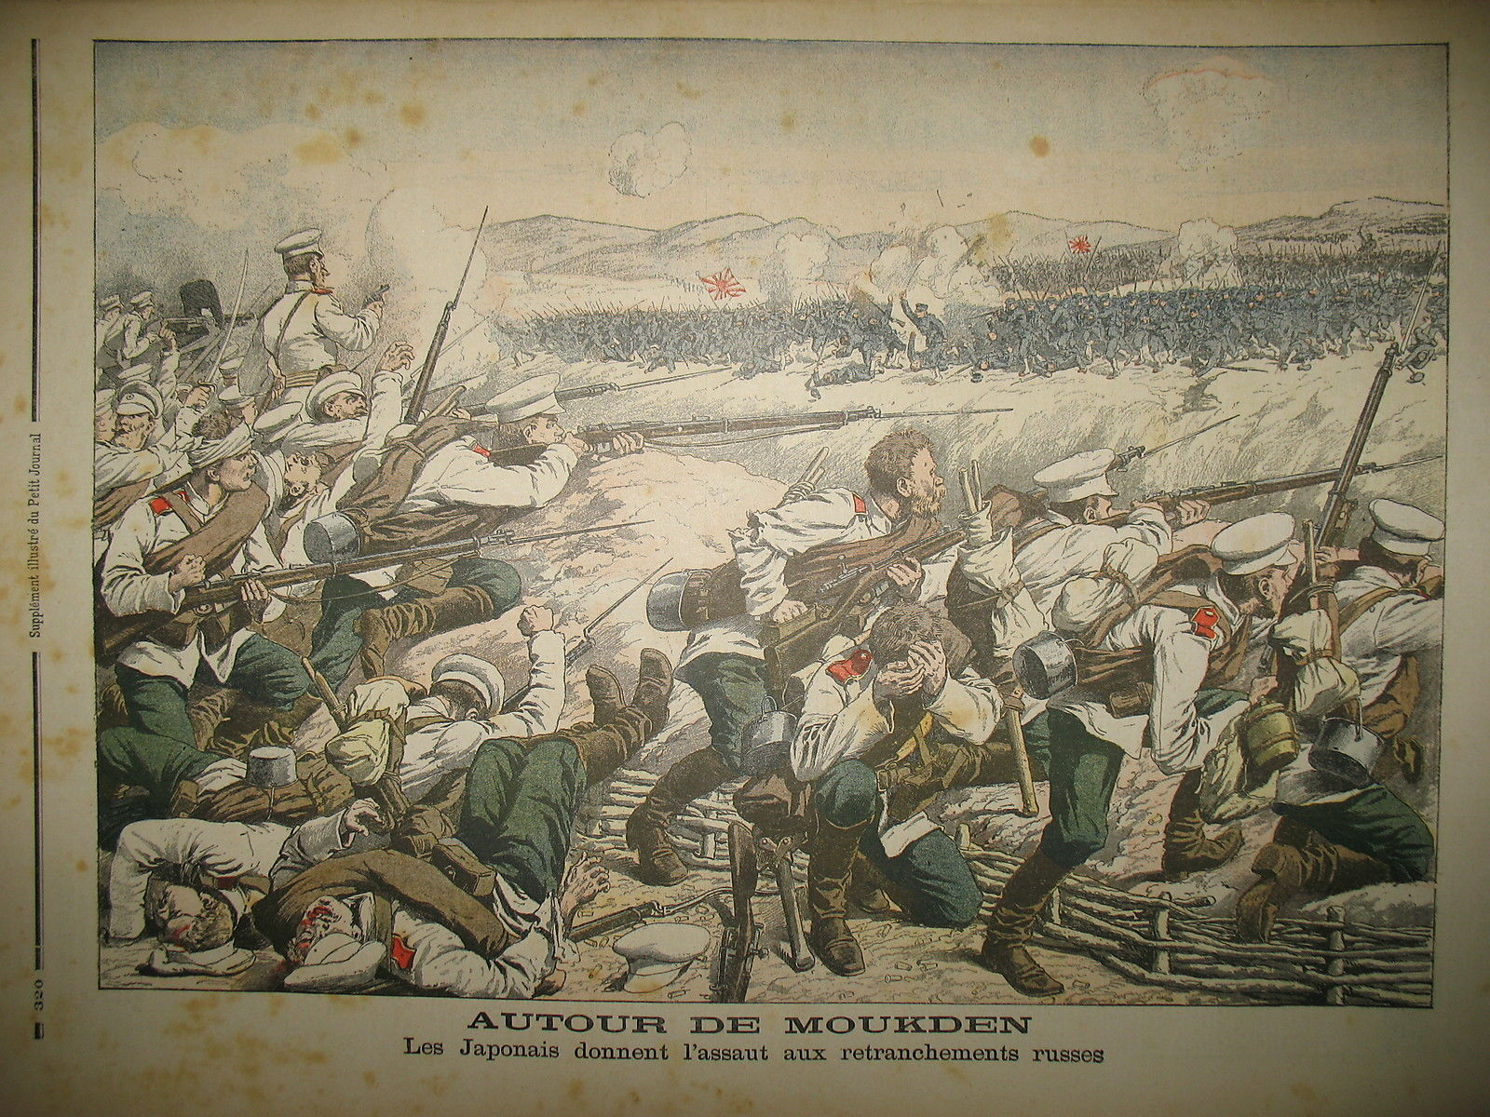

Slide 9
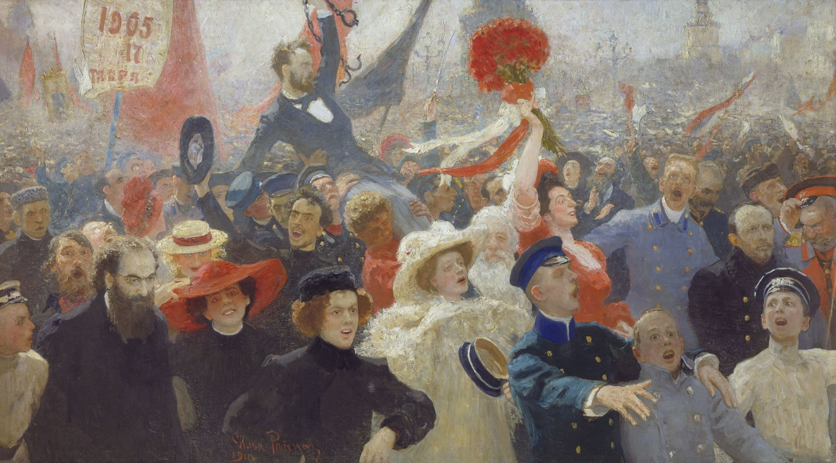
Manifestation du 17 octobre 1905
Musée de l’Ermitage

Slide 10
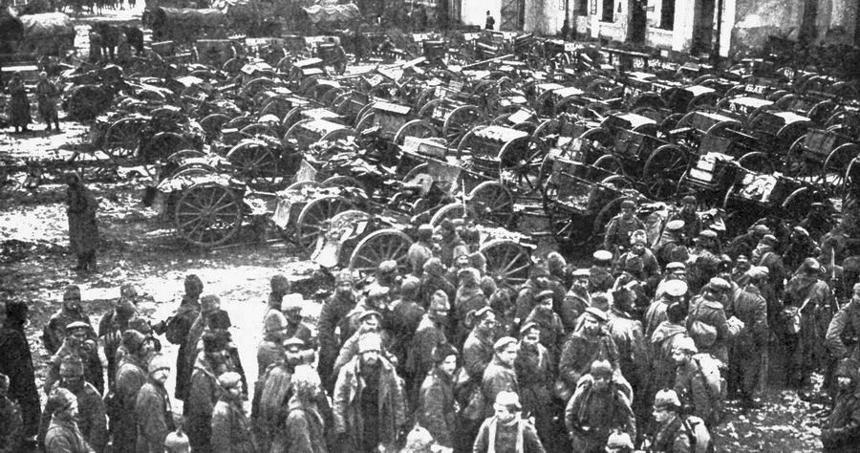
Prisonniers russes après la bataille de Tannenberg, le 30 août 1914

Slide 11
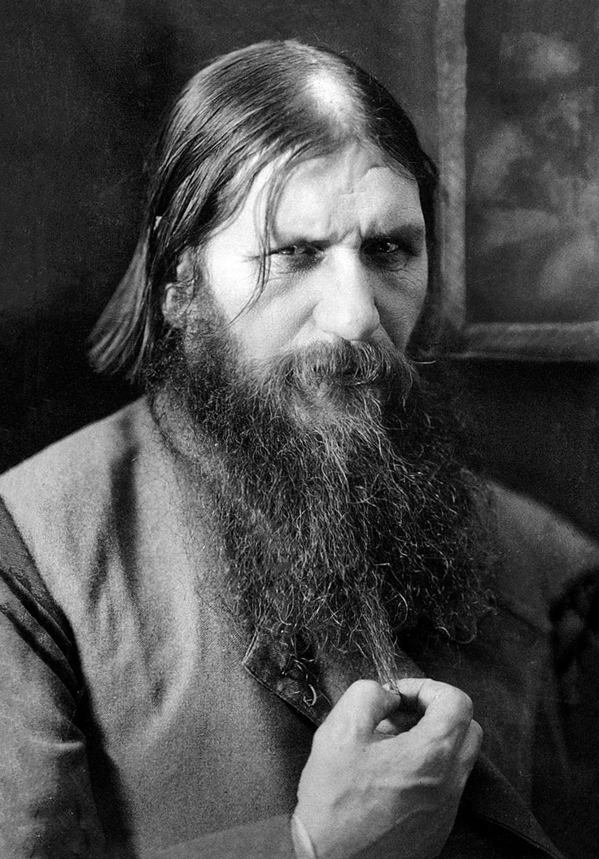
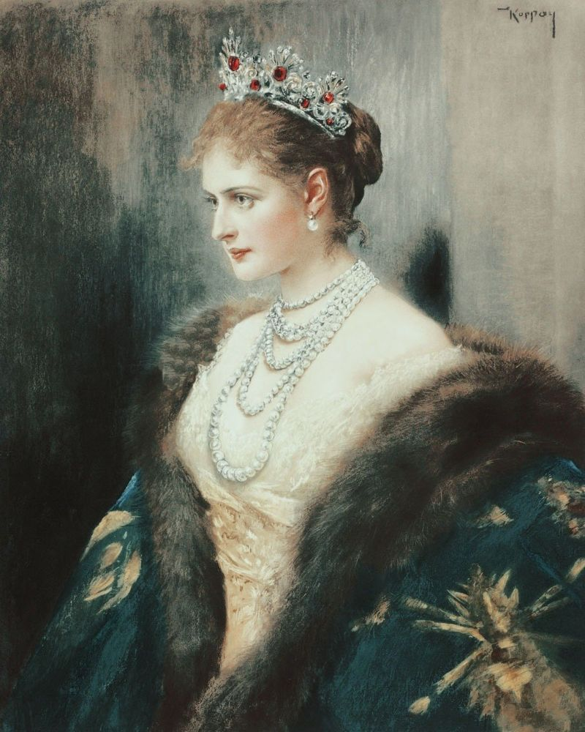
Alexandra Fedorovna née Alix de Hesse-Darmstadt
Raspoutine

Slide 12
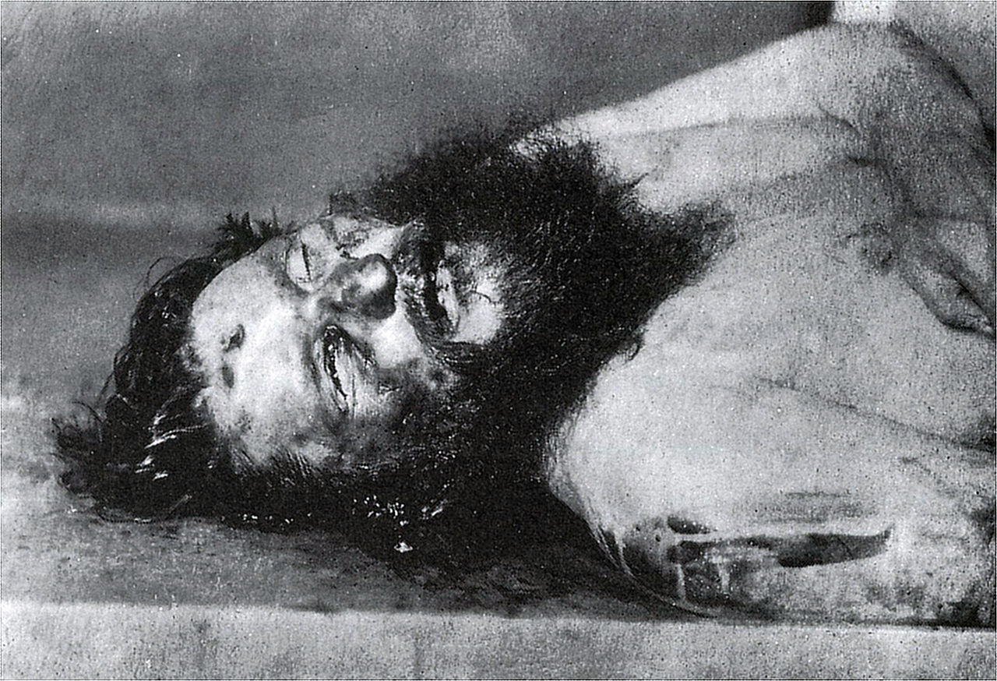
Cadavre de Raspoutine

Slide 13
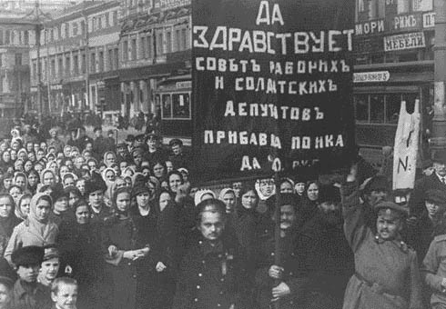
Manifestation de février 1917 à Petrograd

Slide 14
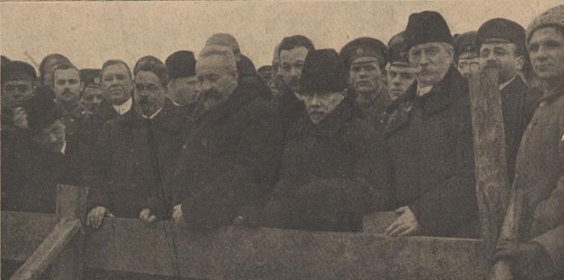
Gouvernement provisoire, 15 mars 1917

Slide 15
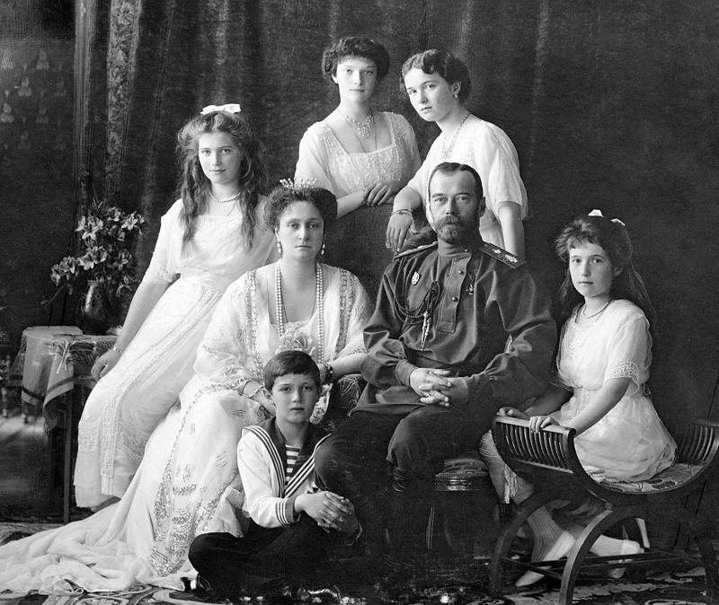
Nicolas II et sa famille

Slide 16
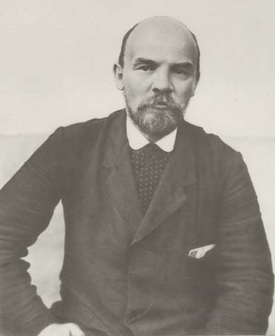
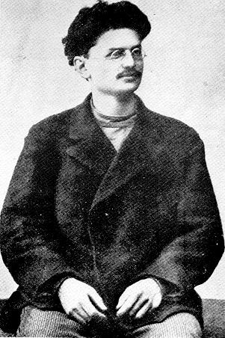
Lénine et Trotsky

Slide 17
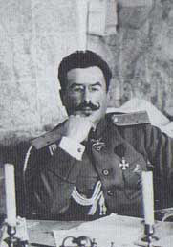
Généralissime Nikolaï Noikolaïevitch Doukhonin
1876 - 1917

Slide 18
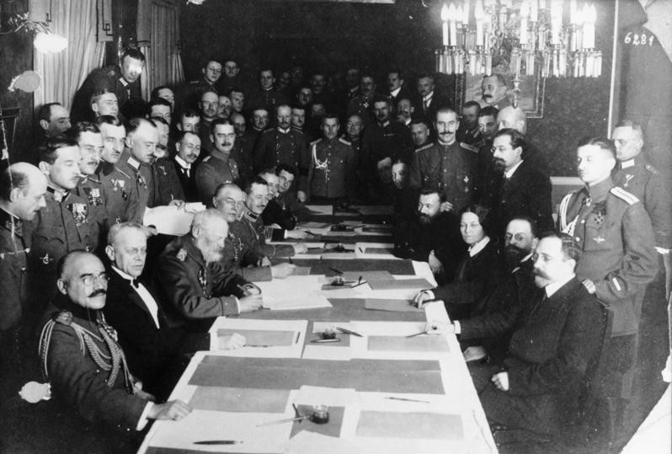
Signature de l’armistice germano-soviétique
15 décembre 1917

Slide 19
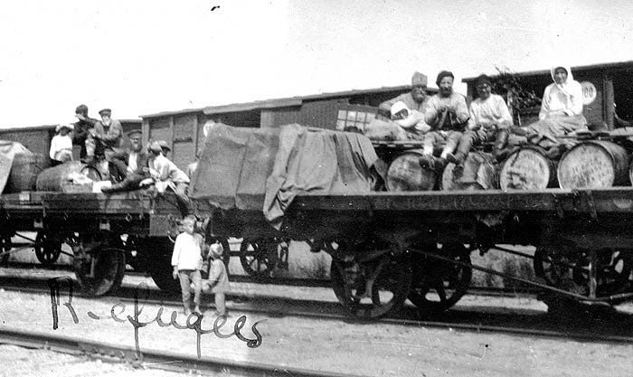
Russes partant pour l’exil

Slide 20
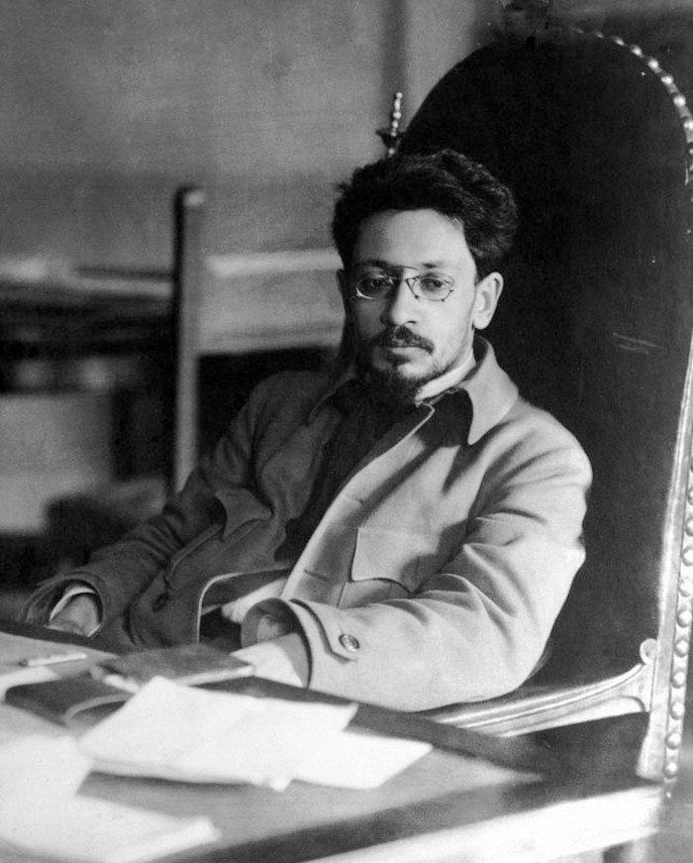
Iakov Sverdlov 1885 – 1919
Mort de la grippe espagnole (?)

Slide 21
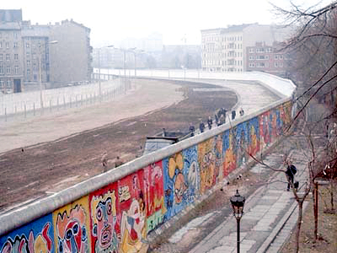
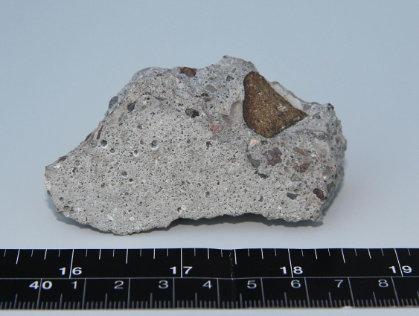
Mur de Berlin
1961 - 1989

